Slide 1
《期末考试》人教8物上
刷真题
试卷1 洛阳市2022—2023学年第一学期期末考试试卷
试卷2 洛阳市2021—2022学年第一学期期末考试试卷
试卷3 孟津区2022—2023学年第一学期期末考试试卷
试卷4 伊川县2022—2023学年（上）期末试卷
试卷5 汝阳县2022—2023学年第一学期期末学科素养检测卷
试卷6 新安县2022—2023学年第一学期期末教学质量检测试卷
试卷7 宜阳县2022—2023学年第一学期期末质量检测试卷
试卷8 嵩县2022—2023学年第一学期期末考试试卷
试卷9 栾川县2022—2023学年第一学期期末教学质量检测

Slide 2
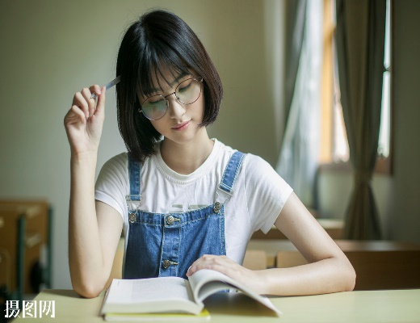
《期末考试》人教8物上
孟津区2022—2023学年第一学期期末考试试卷

Slide 3
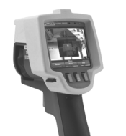
一、填空题（本题共6小题，每空2分，共28分）
1.观察和思考是科学发现的基础，众多科学家能从简单的现象中受到启发，从中发现重要的规律。三百多年前，英国物理学家 牛顿 ⁠在实验时发现，白光可以分解成不同颜色的光，所有能发光的物体都叫做 光源 ⁠。
牛顿
光源
2.如图所示为可视化人体测温仪，它比常用的测温枪更能快速、准确地测出体温。当体温高于设定温度时，测温仪会发出急促的体温播报声，提示人们注意。测温仪发出体温播报声说明了声音可以传递 信息 ⁠（选填“能量”或“信息”）；彩色液晶屏是由红、绿、 蓝 ⁠三种颜色组成的；当人体的体温升高时，人体辐射的 红 ⁠（选填“紫”或“红”）外线会增强。
信
息
蓝
红
第2题图

Slide 4
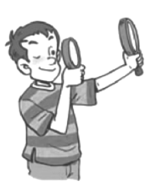
3.如图所示，小明找到两个焦距不同的放大镜模拟望远镜观察远处的物体，其中较远的放大镜的功能是使远处物体在焦点附近成 实 ⁠（选填“虚”或“实”）像，较近的放大镜的作用是将该像 放大 ⁠（选填“放大”或“缩小”）。
实
放大
第3题图

Slide 5
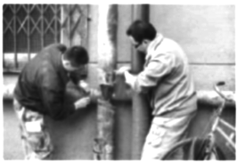
4.如图所示，北方的冬天，室外的水管如果保护不当，裸露在室外的自来水管就会爆裂，这是因为管内的水 凝固 ⁠（填物态变化名称）成冰后质量 不变 ⁠（选填“变大”“变小”或“不变”），而冰的密度 小于 ⁠（选填“大于”“小于”或“等于”）水的密度，所以体积变大，将水管胀裂。
凝固
不变
小于
第4题图

Slide 6
5.六月，会盟镇的银滩里荷香亭畔，荷花盛开。清晨，在荷叶上看到露珠，这是 液化 ⁠（填物态变化名称）现象，通过露珠发现，露珠下面的叶脉变大，说明露珠相当于 凸透 ⁠镜。
6.小梦帮妈妈煮粽子时，先用大火使煮粽子的水沸腾，后改用小火，让锅内的水微微沸腾，同样能将粽子煮熟。你认为小梦的做法是 正确 ⁠（选填“正确”或“错误”）的，支持你的观点的依据是 水沸腾时，不断吸收热量，温度保持不变 ⁠。
液化
凸透
正
确
水沸
腾时，不断吸收热量，温度保持不变

Slide 7
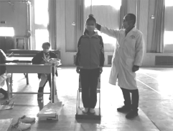
二、选择题（本题共8小题，每小题3分，共24分。第7～12题每小题只有一个选项符合题目要求；第13～14题每小题有两个选项符合题目要求，全部选对的得3分，选对但不全的得1分，有错选的得0分）
7.2014年4月21日，教育部发出通知，颁布了《学生体质健康监测评价办法》等三个规范性文件，其目的是督促各地政府有关部门落实发展学校体育的职责，以学校体育基本制度建设为基础，全方位促进青少年身心健康，体魄强健。如图所示为某校为落实这一要求，对八年级学生进行体检，下列关于八五班小明同学体检时数据记录不妥的是（ A ）
A
A.小明的体重（质量）：50 g
B.小明的体温：36.5 ℃
C.小明的脉搏：60次/s
D.小明的身高：163 cm

Slide 8
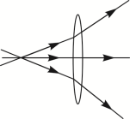
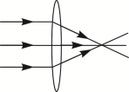
8.如图所示是某同学用一只寒暑表测量下雪后室外的温度，下列有关说法中正确的是（ C ）
C
A.它是根据玻璃热胀冷缩的规律制成的
B.它的分度值是0.1℃，量程比体温计大
C.它此时的示数应读作“零下1摄氏度”
D.它在测量气温前，可以拿着用力向下甩
A
9.如图所示，下面哪幅图是正确的（ A ）
甲
乙
丙
丁
A.甲 | B.乙 | C.丙 | D.丁

Slide 9
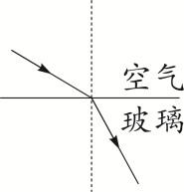
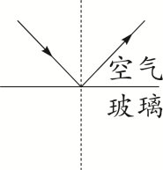
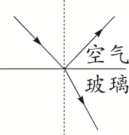
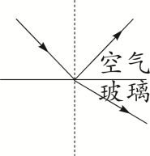
10.当光从空气斜射到一块玻璃表面时，图中可以较全面地反映光传播路径的是（ C ）
C
A.⁠ ⁠ | B.⁠ ⁠
C.⁠ ⁠ | D.⁠ ⁠

Slide 10
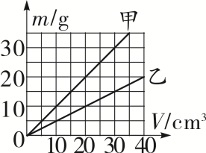
11.如图所示为探究甲、乙两种物质质量跟体积的关系时作出的图象，以下分析正确的是（ C ）
C
A.同种物质的质量跟体积的比值是不同的
B.甲物质的质量跟体积的比值是0.5 g/cm³
C.甲物质的质量跟体积的比值比乙物质的大
D.甲物质的质量跟体积的比值大于水的密度
第11题图
12.比值定义法是定义物理概念常用的方法，下列关于速度v＝$\frac{s}{t}$和密度ρ＝$\frac{m}{V}$两个表达式属于比值定义式的说法正确的是（ C ）
C
A.只有速度v＝$\frac{s}{t}$属于 | B.只有密度ρ＝$\frac{m}{V}$属于
C.速度和密度两个都属于 | D.速度和密度两个都不属于

Slide 11
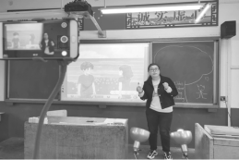
13.（双选）如上中图所示，是疫情期间语文老师利用手机通过网络直播上课时的情景，下列说法正确的是（ AC ）
AC
A.手机摄像的镜头相当于一个凸透镜
B.老师戴的近视眼镜和摄像头是相同类型的透镜
C.同学们接收到的视频和音频都是通过电磁波传播的
D.听课的同学看到显示屏里书本上的字变大是因为老师将手机镜头远离书本
第13题图
【解析】手机摄像的镜头相当于一个凸透镜，能够成倒立、缩小的实像，与照相机的原理是相同的，A正确；老师戴的近视眼镜是凹透镜，摄像头是凸透镜，B错误；电磁波可以传递信息，同学们接收到的视频和音频都是通过电磁波传播的，C正确；听课的同学看到显示屏里书本上的字变大了，像变大，像距变大，物距变小，手机镜头离书本变近了，D错误。故选AC。

Slide 12
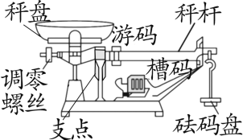
14.（双选）如上如图所示的是有些商店还在使用的一种案秤，它的工作原理与天平相同，不过两臂长度不等，则下列说法中正确的是（ AD ）
AD
A.使用前应将游码放到秤杆左端的零刻度线处
B.称量时应通过调整调零螺丝使秤杆水平平衡
C.称量时向右移动游码相当于增加了秤盘的质量
D.被测物体的质量等于砝码盘中槽码质量加上游码对应的刻度值
第14题图

Slide 13
【解析】案秤的秤盘和砝码盘相当于天平的两个盘，槽码相当于天平的砝码，游码在杆秤上，使用前应将游码放到秤杆左端的零刻度线处，A正确；称量时不能通过调整调零螺丝使秤杆水平平衡，而是通过移动游码使秤杆水平平衡，B错误；称量时向右移动游码相当于增加了砝码的质量，C错误；被测物体的质量等于槽码盘中槽码质量加上游码对应的刻度值，D正确。故选AD。

Slide 14
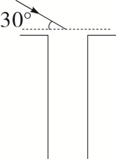
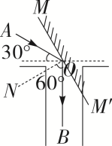
三、作图题（本题共2小题，每小题3分，共6分）
15.如下如图所示，小明想要利用一块平面镜使此时的太阳光竖直射入井中，请你通过作图标出平面镜的放置，并标出反射角的度数。

Slide 15
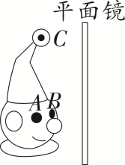
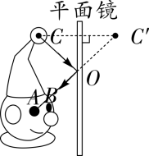
16.试画出上如图中小丑（A眼）看到帽子上C点在平面镜中像的光路图。

Slide 16
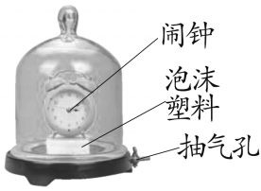
四、实验探究题（本题共3小题，第17题4分，第18题6分，第19题12分，共22分）
17.如图所示，小明把正在响铃的闹钟放在玻璃罩内，逐渐抽出其中的空气。

Slide 17
产生声音
（1）该实验中闹钟的作用是 产生声音 ⁠。
（2）实验时没有将闹钟直接放于玻璃罩的底盘上，而是放于泡沫塑料上，老师这样做的目的是 减弱 ⁠（选填“减弱”或“增强”）声音通过底盘传出；抽气一段时间后小明发现听到的铃声没有明显变化，造成这一现象的原因可能是 C ⁠（选填字母）。
减弱
C
A.铃声的响度太大 | B.铃声的音调太高
C.玻璃罩存在漏气
（3）经调整使器件完好后，再次用抽气筒不断地向外抽气的过程中，随着瓶内空气逐渐减少，发现听到铃声的 响度 ⁠（选填“音调”“响度”或“音色”）发生改变。
响度

Slide 18
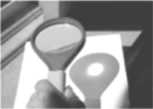
18.在“探究凸透镜的成像规律”实验中，小华进行了以下探究：
甲
乙
（1）课间，小华到室外利用太阳光来测量凸透镜的焦距，他将该凸透镜正对着太阳光，如图甲所示，此时纸上呈现一个并非最小的光斑，测得这个光斑到凸透镜的距离为L，此时再将这个凸透镜与纸之间的距离稍微增大，发现光斑变大，该凸透镜的焦距f ＜ ⁠（选填“＞”“＜”或“＝”）L。
＜

Slide 19
（2）他将蜡烛、凸透镜、光屏在图乙的光具座上依次摆放，点燃蜡烛后进行实验。
实验一段时间后，蜡烛因燃烧变短，像成在光屏的上方，要使像仍能成在光屏的中央，应将凸透镜向 下 ⁠（选填“上”或“下”）调整。如果将透镜遮住一部分，在光屏上 能 ⁠（选填“能”或“不能”）看到完整的像。
下
能

Slide 20
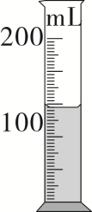
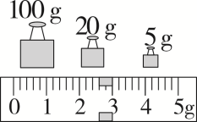
19.小刚利用天平和量筒测量土豆的密度，他进行了如下测量：
甲
乙

Slide 21
水平台
（1）将天平放在 水平台 ⁠上，把游码移到标尺左端零刻度线处，然后调节平衡螺母使横梁平衡。
左
（2）将土豆块放在天平 左 ⁠（选填“左”或“右”）盘，天平平衡时砝码盘中所加砝码和游码的位置如图甲所示，则土豆块的质量为 127.6 ⁠g。
（3）由于土豆放不进量筒，他用一个大烧杯自制溢水杯，在自制溢水杯中加满水，将土豆块缓慢浸没在大烧杯中，同时用小桶收集溢出的水，再将小桶中的水倒入量筒中，如图乙所示。则土豆块的体积为 116 ⁠cm³。
（4）计算出这种土豆的密度为 1.1×10³ ⁠kg/m³。
（5）用此方法测出土豆的密度值和真实值相比 偏大 ⁠（选填“偏大”“偏小”或“不变”）。
127.6
116
1.1×10³
偏大

Slide 22
五、综合应用题（本题共2小题，每小题10分，共20分）
20.体育锻炼用的一个实心铅球的质量是4 kg，经测量知道它的体积是0.57 dm³。已知铅的密度是11.3×10³ kg/m³，则：
体积为1 m³的铅的质
（1）铅的密度是11.3×10³ kg/m³的物理意义是 体积为1 m³的铅的质量是11.3×10³ kg ⁠。
量是11.3×10³ kg

Slide 23
（2）这个铅球是用铅制造的吗？
解：（2）实心铅球的质量m＝4 kg
体积V＝0.57 dm³＝0.57×10^{－3} m³
实心铅球的密度ρ＝$\frac{m}{V}$＝$\frac{4 kg}{0\text{.}57×10^{−3} m^{3}}$≈7×10³ kg/m³
因为7×10³ kg/m³＜11.3×10³ kg/m³，
所以这个铅球不是用铅做的。
（3）通过学习我们知道，不同物质的密度一般不同，可以根据密度来鉴别物质。如果仅通过密度无法鉴别，就需要根据物质的其他性质进一步鉴别。请你举出两个物质的其他性质。
解：（3）颜色、气味（答案不唯一）

Slide 24
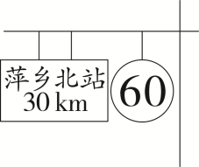
21.便捷的交通与互联网给人们出行带来很大的方便。某天，王爷爷带孙子小明和孙女小红驾车到萍乡北站，然后乘高铁去南昌参观滕王阁。8：20开车出发，并看到路边如图所示的交通标志牌，此刻吩咐孙子小明通过铁路12306网站查询到列车时刻表如下表所示。
车次 | 萍乡北开 | 南昌西到 | 运行距离
G1346 | 08：38 | 09：40 | 240 km
G1692 | 08：49 | 10：05 | 240 km
G1482 | 09：11 | 10：31 | 240 km

Slide 25
该路段限速60
km/h
（1）如图所示的交通标识牌中“60”的含义是 该路段限 速 ⁠。
（2）在交通正常情况下，依据以上信息并通过计算，爷孙仨最快能赶上哪一车次？
解：（2）由v＝$\frac{s}{t}$可知，驾车到萍乡北站所用的最少时间
t＝$\frac{s}{v}$＝$\frac{30 km}{60 km\text{/}h}$＝0.5 h＝30 min
他们8：20开车出发，则到达萍乡北站的时间为8：50
由列车时刻表可知，爷孙仨最快只能赶上G1482车次

Slide 26
（3）该趟高铁运行的平均速度为多少千米/时？
解：（3）由列车时刻表可知，
乘坐G1482到达南昌所用时间t'＝10：31－9：11＝1 h 20 min＝$\frac{4}{3}$ h
该趟高铁运行的平均速度v'＝$\frac{s\text{′}}{t\text{′}}$＝$\frac{240 km}{\frac{4}{3}h}$＝180 km/h

Slide 27
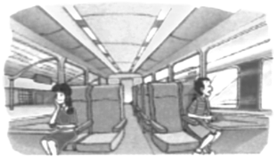
（4）他们到达车站后，发现有两列火车并排停在站台上，当他们坐在列车厢中向另一列车厢观望（如图所示），突然，小明觉得自己的列车开始缓缓地前进了，但是，“驶过”了旁边列车的车尾他才发现，实际上他们乘坐的列车还停在站台上，而旁边的列车却向相反方向开去了。这是怎么回事呢？请你应用所学的知识进行解释。
解：（4）开始以旁边列车为参照物，旁边列车是反方向运动的，所以觉得自己乘坐的列车开始缓慢前进；后来以站台为参照物，发现自己坐的列车没动。先后不同的感觉是因为选择的参照物不同造成的，这就是运动和静止的相对性。

